Slide 1
第八章 查找 II
树查找
吉林大学计算机学院
谷方明
fmgu2002@sina.com

Slide 2
树的引入
对半查找、斐波那契查找等都对应一株隐式的(implicit)二叉树结构；
用一个显式的(explicit)二叉树结构组织数据进行查找；这样不但能对表进行有效查找，而且还能迅速插入和删除（动态表）。

Slide 3
二叉查找树(BST)概念
定义8.1 二叉查找树（二叉搜索树、二叉排序树）
BST是一棵可为空的二叉树；
若BST非空，则其中根遍历序列按关键词递增排列。

Slide 4
对半二叉查找树
O
I
E
U
E
U
A
I
A
O
退化的二叉查找树
U
O
O
I
U
I
E
E
A
A

Slide 5
其它定义
BST中任一结点P，其左子树中结点的关键词都小于KEY(P)，其右子树中结点的关键词都大于KEY(P)。
(递归版定义) BST左子树中结点的关键词都小于KEY(root)，其右子树中结点的关键词都大于KEY(root)，且左右子树都是二叉查找树

Slide 6
二叉查找树VS对半查找判定树
联系
  对半查找判定树是一种二叉查找树
  都可用于描述查找
区别
  二叉查找树是一种显式树结构；对半查找判定树是一种隐式树结构；
  二叉查找树直接用于查找；对半查找判定树用于分析查找

Slide 7
二叉查找树的存储结构
链式存储；结点结构如下
LLINK和RLINK是链接字段，KEY为关键词。
可让表头指针root指向一个哨兵变量，最小
LLINK | KEY | DATA | RLINK
 | -∞
LLINK | KEY | DATA | RLINK

Slide 8
二叉查找树的基本操作
查找
FindMin和FindMax
插入
删除
创建
……

Slide 9
例
CAPRICORN
AQUARIUS
PISCES
查找巨蟹座(CANCER)
查找第12个名字人马座（SAGITTARIUS）
0
ARIES
GEMINI
TAURUS
1
CANCER
4
LEO
SCORPIO
VIRGO
2
3
5
LIBRA
8
9
10
11
6
7

Slide 10
设表中元素的关键词K₁<K₂<…<K_{N}，则查找成功应该终止于R_{i}(内结点)，而查找失败应终止在N＋1个记录间隔(或者称外结点，即K_{i}<K<K_{N+1}的情形)。
查找失败可以直接返回，也可以在失败位置插入新结点，称为查找与插入操作；

Slide 11
算法 Find (t, k)
/*在已t为根的子树中寻找关键词为k的结点*/
F1 [由根结点开始比较]
while ( t != NULL )
if ( t == t->key ) break;
else if ( k < t->key ) t=t->llink;
else t=t->rlink;
return t;▌

Slide 12
FindMin和FindMax
算法FindMin(t)
/* 在以t为根的树找最小元素*/
F1[一路向左]
if(t!=NULL)
while(t->llink!=NULL) t=t->llink;
return t;

Slide 13
插入
O
E
U
A
I
6
7
O
1
2
H
5
E
U
3
4
A
I
5
6
O
1
2
3
4
E
U
A
I
6
7
1
2
3
K
4
5

Slide 14
插入
算法 Insert(t, k)
/*在t为根的子树中寻找关键词为k的结点,失败时插入*/
I1 [递归出口]
if(t==NULL){
t ⇐ AVAIL ;
t->key = k;t->llink = t->rlink = NULL;
}else if ( k < t->key ) t->llink=Insert(t->llink, k);
else if ( k> t->key ) t->rlink = Insert(t->rlink,k);
return t;

Slide 15
删除
假定指针q指向二叉查找树中待删除的结点，则删除q后的树仍为二叉查找树。
删除q后，由q的中根后继或者中根前驱结点代替q。删除过程分三种情形:
1) q无右儿子；
2) q有右儿子r，但r无左儿子；
3) q的右儿子r有左儿子。

Slide 16
⑴ 若rlink(q) = Λ
从T中删除 q，q 的位置由一棵子树来取代，该子树之根恰是 q 的左儿子 llink(q)，这将使T中结点之关键词仍保持大小按中根次序排列.
b
b
a
a
q
图8.9 从二叉查找树中删除结点 q
(a)
(b)
llink(q)
llink(q)

Slide 17
二叉查找树的删除（情况一）
25
25
q无右儿子，此时用q的左儿子代替q所指结点(例如删除23)。
23
12
75
75
12
60
82
60
82
37
68
96
37
68
96
48
48

Slide 18
⑵ rlink (q) ≠ Λ，且 llink (rlink (q) ) = Λ .
若rlink(q)≠Λ，则应考虑 q 的右儿子 r = rlink(q). 若r 的左儿子llink(r)=Λ, 则先将 q 的左子树转变成 r 的左子树, 然后用以 r 为根的子树取代 q : llink(r)←llink(q), q← r.
q
q
r
r
从左图到右图只
需上述两个操作.
llink(q)
llink(r)
即原llink(q)
图8.10 从二叉查找
树中删除节点 q

Slide 19
二叉查找树的删除（情况二）
q有右儿子r，但r无左儿子，用以r为根的子树取代q ；
(例如删除75)
25
25
23
23
75
82
12
12
60
60
82
96
37
37
68
68
96
48
48

Slide 20
⑶ rlink(q) ≠ Λ，且 llink(rlink(q)) ≠ Λ .
应不断取 rlink(q)的 llink 域值 ，llink (llink (…(llink (rlink(q))…)))，直至找到 Λ为止。
llink(q)
llink(s)
原llink(q)
rlink(q)
s
rlink(s)
原rlink(q)
q
r
r
原rlink(s)
s
rlink(s)
现llink(r)
(a)
(b)

Slide 21
二叉查找树的删除（情况三）
3) q的右儿子r有左儿子，以该左儿子为根的子树的最左下结点s取代q，同时将s的父结点指向原s的右子树。
(例如删除25)
25
37
23
23
75
75
12
12
60
82
60
82
37
48
68
96
68
96
48

Slide 22
创建
调用 n次 Insert
从空二叉树开始，依次插入包含关键词CAPRICORN, AQUARIUS, PISCES, ARIES, TAURUS, GEMINI, CANCER，LEO，VIRGO，LIBRA和SCORPIO之结点所形成的二叉查找树.
练习：输入序列为{45，24，53，12，37，93}

Slide 23
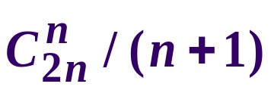
一个无序序列，可通过构造一棵二叉查找树而成为有序序列，这被称为二叉查找树的顺序属性。
显然二叉查找树会因输入文件所包含记录对应之关键词序列的不同，而有不同的形态。
对包含N个记录的集合，其对应的关键词有N!种不同的排列，可构成 棵不同的二叉查找树。

Slide 24
二叉查找树的简单分析
定理 8.3 （T. N. Hibbard，1962）通过算法 D 从一株随机二叉查找树中删除一个随机元素之后，得到的树仍是随机的。
由于算法 D 左右两边很不对称，有理由认为一连串的随机删除和插入操作将使树退化，但事实上，删除操作不会使树退化。
结论 : 在随机情况下，二叉查找树操作的平均时间为O (log₂N) ．但在特定情况下，会产生形同线性链表的退化的二叉查找树形，从而使最坏情况查找时间达O(N) .

Slide 25
最优二叉查找树
静态树(8.4)
——给定各种查找情况发生的概率α_{i}和β_{i}，如何确定一棵最优(最小加权通路长度)的二叉查找树 ；
动态树
——建立最优二叉查找树；
——对树动态调整，保证动态插入删除结点后，仍为最优。
缺点：计算复杂度高，有时结点出现的频率无法精确统计。
解决方案：构造近似最优或较优的二叉查找树。

Slide 26
AVL树
若输入数据是随机的, 则树插入算法通常将产生好的查找树, 但仍存在令人讨厌的退化树的可能性.
1962年，两名俄国数学家G. M. Adelson-Velsky和E. M. Landis，发现了一个非常漂亮的维持一株好的查找树的方案——AVL 树。他们的方案仅要求为每个结点增加两个额外的二进制位，且查找或插入一个项目决不使用多于O (log ₂ N)个操作。

Slide 27
高度平衡树
定义8.2 ：一棵二叉查找树称为高度平衡二叉查找树（高度平衡树、平衡树），当且仅当或者由单一的外结点组成，或者由两个子树形T_{l}和T_{r}组成，且满足：
(1) | h (T_{l}) – h (T_{r}) |≤1，其中h (T)表示树T的高度；
(2) T_{l}和T_{r}都是高度平衡树.

Slide 28
平衡因子
定义8.3 设 T 为增长二叉树，q 是 T 之内结点，q_{L} 和 q_{R} 是 q 的左、右子树，h_{L} 和 h_{R} 分别是 q_{L} 和 q_{R} 的高度，q 的平衡系数(或曰平衡因子)。BF(q) 定义为h_{R} − h_{L} .
r 是平衡树的任一内结点, 则有BF(r)=0, 1或 -1．
斐波那契判定树是一棵高度平衡树，且每个结点(以该结点为根的二叉树的内结点数 ≥ 2)的平衡系数为 −1，该判定树在内结点数相同的高度平衡树中具有最大高度.

Slide 29
F
+
D
K
−
•
E
H
N
B
•
•
+
•
C
G
J
M
P
A
•
•
4
5
•
−
−
•
I
L
O
Q
0
1
2
3
•
•
•
•
6
7
10
13
8
9
11
12
14
15
16
17
图8.23 一棵平衡二叉树形

Slide 30
N=12= f₇ −1
8
5
11
3
7
10
12
2
4
6
7
9
10
11
12
1
2
3
4
5
6
8
9
0
1
T₄+f₆

Slide 31
AVL的高度
定理8.4 (Adelson-Velsky和Landis) 设 T是一棵具有n个内结点的平衡树，T之高度h(T)由下式所限定
log₂(n+1) ≤ h(T) ≤ 1.4404 × log₂(n+2)−0.3277
平衡树的查找路径长度决不会超过最优树的查找路径长度的45% .
.

Slide 32
存储结构
B为平衡系数。
KEY | DATA |  | B
LLINK |  | RLINK
 |  |  | B
树形总高度 |  | RLINK
ROOT
DATA | KEY |  | B
LLINK |  | RLINK

Slide 33
2. 查找和插入操作
在一株高度平衡二叉树上插入结点，可能会破坏其平衡性。
如，在图 8.23 中，如果新结点被插入高度平衡树的外结点
4
,
5
,
6
,
7
,
10
,
13
等处则无损平衡性。
F
+
D
K
−
•
E
H
N
B
•
•
+
•
C
G
J
M
P
A
•
•
4
5
•
−
−
•
I
L
O
Q
0
1
2
3
•
•
•
•
6
7
10
13
8
9
11
12
14
15
16
17

Slide 34
F
+
D
K
−
•
E
平衡性将遭到破坏：
  平衡系数为+1的结点，如果在它的右子树的外结点上插入新结点，使它的右子树变得更高
  平衡系数为 −1的结点，如果在它的左子树的叶结点上插入新结点，使它的左子树变得更高
H
N
B
•
•
+
•
C
G
J
M
P
A
•
•
4
5
•
−
−
•
I
L
O
Q
0
1
2
3
•
•
•
•
6
7
10
13
8
9
11
12
14
15
16
17

Slide 35
A
+
++
A
•
B
+
B
h
h
h
h
h
h+1
α
β
γ
α
γ
β
(a) 情况1
图8.24 破坏平衡的情况1（虚框表示新插入结点的位置）
（若反演改图式，左右交换，则会出现另外1种相同的情况）

Slide 36
情况1：“单一转动”。
把结点 B 从 A 的右下侧左转到 A 的右上侧，原 B 之左子树β 变成了A 的右子树，B 的新左儿子是结点A .
A
++
B
•
+
B
A
•
h+1
h
h
h+1
γ
h
α
β
γ
α
β

Slide 37
A
++
A
+
−
B
•
B
h
+/−
X
h
•
X
a
h
a
h
δ
δ
h−1
h
h−1
h−1
β
γ
β
γ
(a) 情况2
图8.24 破坏平衡的情况2（虚框表示新插入结点的位置）
（若反演该图式，左右交换，则会出现另外1种相同的情况）

Slide 38
情况2：“双重转动”。
首先，以 X 为轴将 B 从 X 的右上侧右转到 X 的右下侧，记为（X，B），从而 A 的右儿子是 X，X 的右儿子是 B，原 X 的右子树 γ 变成了新 B 的左子树；
A
++
A
++
B
X
−
++
h
+
X
B
h
•
α
h
α
δ
h−1
h−1
h
h
h
γ
β
γ
β
δ

Slide 39
然后，以 X 为轴心 , 把 A 从 X 的左上方左转到 X 的左下侧 , 记为(A , X) , 使 X 的左儿子是 A , 右儿子是 B , 原 X 的左子树 β 变成了A 的右子树.
++
•
A
X
X
++
•
B
A
−
B
h−1
h
•
α
h
h
h
β
γ
h−1
h
h
α
δ
β
γ
δ

Slide 40
情况2：“双重转动”
A
++
•
B
X
−
•
B
A
−
h
X
h−1
+
α
h
δ
h
h
h
β
γ
α
δ
h−1
h
β
γ

Slide 41
经过插入与调整后，以 A 为根的子树变成了一棵与插入前有同样高度的新树。
原先以结点 A 为根的子树之外的所有内结点都与插入前有相同的平衡系数，是保持平衡的。
插入新结点n后，若树失去平衡，应调整失去平衡的最小子树。为了找到失去平衡的最小子树，我们可以记录从根结点r到结点n的一条路径，在该路径上寻找从下向上的第一个平衡系数非零的结点A；A确定后，重新平衡以 A 为根的子树形可。

Slide 42
r
f
A(+ -)
.
.
n
不用堆栈，只记录第一个BF不为0的结点即可

Slide 43
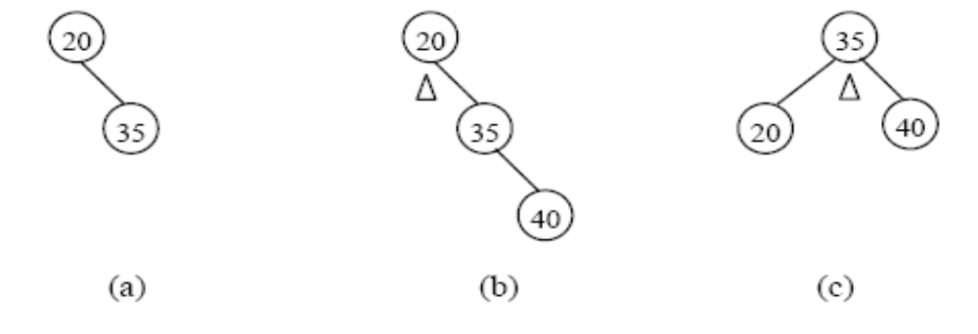
例：构造包含关键词{20，35，40，15，30，25} 高度平衡树。

Slide 44
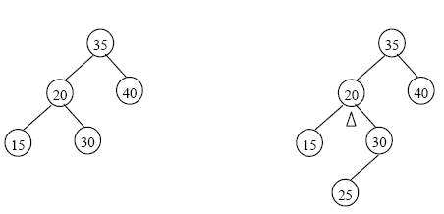
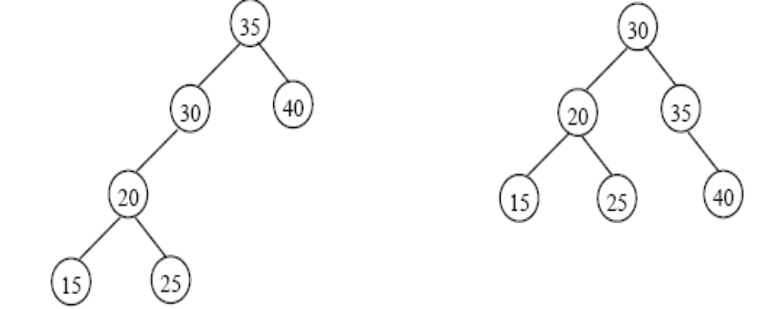
构造包含关键词{20，35，40，15，30，25} 高度平衡树。

Slide 45
删除操作
高度平衡树的删除操作，被删除结点的祖先结点的平衡系数均有可能发生变化。
算法将从根结点到被删除结点路径上的所有结点依次入栈，设指针son指向被删除结点，current是son的父结点，则按照如下的规则进行删除：
1)如果B(current)=0,且son=LLINK(current),则 B(current)←+1, 否则B(current)←-1. 并终止整个过程.

Slide 46
2)如果B(current)=+1且son=RLINK(current),或B(current)=-1且son=LLINK(current),则B(current)=0, 且current的高度减1. 此时令son←current, current⇐S, 然后继续.
3)如果B(current)=+1且son=LLINK(current)，则此时current的平衡系数等于+2，因此根据RLINK(current)的平衡系数来进行重新平衡操作，若调整后树高度不变，则算法终止；若调整后树高度减1，则令son←current, current⇐S, 然后继续.
4)如果B(current)=-1且son=RLINK(current)，则此时所发生的情况正好是(3)所示情况的对称情形.

Slide 47
删除分析
如果采用正确的方法，则删除问题可以在O(log₂N)步骤内解决；
删除和插入之间的重要差别是：删除可能需要多达平均 log₂N 次调整，而插入所需的调整不多于1次。

Slide 48
AVL的替代
AVL引入平衡因子，很好的限制了树的平均高度为O(logN)；但插入和删除实现不容易；
替代方案
  Treap：按随机顺序建立BST
  Splay：均摊时间复杂性为MlogN

Slide 49
Treap
Treap = Tree + Heap
Treap是一棵二叉查找树，它的左子树和右子树也分别是一个Treap。
和一般的BST不同的是，Treap记录一个额外的数据，就是优先级（随机生成），Treap在以关键字构成BST的同时，还按优先级来满足堆的性质。
Treap和堆也有一点不同，就是堆必须是完全二叉树，而Treap并不一定是。

Slide 50
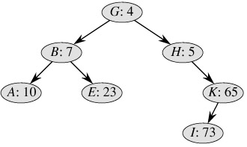
例

Slide 51
静态链表存储
struct Node
{
int key,pri;
int l,r;
};
Node tr[MAXN];
int sp,rt;

Slide 52
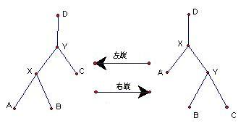
旋转
堆性的维持：单旋
左旋能使根节点转移到左边，右旋能使根节点转移到右边

Slide 53
左旋（zig）
int rot_l (int &x)
{
int y=tr[x].r;
tr[x].r=tr[y].l;
tr[y].l=x;
x=y;
}

Slide 54
右旋（zag）
int rot_r(int &x)
{
int y=tr[x].l;
tr[x].l=tr[y].r;
tr[y].r=x;
x=y;
}

Slide 55
插入
给节点随机分配一个优先级;
和BST的插入一样,先把要插入的点插入到一个叶子上;
然后维护堆性，如果当前节点的优先级比根小就旋转，如果当前节点是根的左儿子就右旋如果当前节点是根的右儿子就左旋。

Slide 56
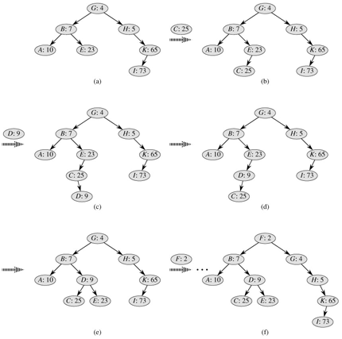

Slide 58
void insert(int &x,int k)
{
if(x==0){
x = ++sp;
tr[sp].key = k;
tr[sp].pri = rand();
tr[sp].l = tr[sp].r = 0;
}else if(k<tr[x].key) {
insert ( tr[x].l , k );
if( tr[ tr[x].l ].pri < tr[x].pri ) rot_r(x);
}else if(k>tr[x].key) {
insert(tr[x].r,k);
if( tr[ tr[x].r ].pri < tr[x].pri) rot_l(x);
}
}

Slide 59
删除
有了旋转的操作之后，Treap的删除比BST还要简单。只需要把要删除的节点旋转到叶节点上，然后直接删除就可以了。
具体的方法就是每次找到优先级最小的儿子，向与其相反的方向旋转，直到那个节点被旋转到了叶节点，然后直接删除。

Slide 60
void remove(int &x, int k)
{
if(x==0) return;
else if( k < tr[x].key ) remove( tr[x].l , k );
else if( k > tr[x].key ) remove( tr[x].r , k );
else{
if(tr[x].l==0 && tr[x].r==0) x=0;
else if( tr[x].l==0 ) x = tr[x].r;
else if( tr[x].r==0 ) x = tr[x].l;
else{
if( tr[ tr[x].l ].pri < tr[ tr[x].r ].pri ) {
rot_r(x);
remove( tr[x].r , k );
}else{
rot_l(x);
remove (tr[x].l , k) ;
}
}
}
}

Slide 61
时间复杂性分析
插入：最多旋转O(h)次
删除：最多旋转O(h)次
可以证明随机顺序建立的Treap期望高度是O(log n)，

Slide 62
代码简化
使用儿子数组ch[2]和位运算，可以合并左旋和右旋；同时简化插入和删除的左右讨论
使用nullnode，优先级为无穷大
也有人写迭代版

Slide 63
小结
二叉查找树的优点是查找、插入和删除等操作都很简单；缺点是可能产生退化，导致效率低下；
高度平衡树(AVL)的优点是通过控制树的高度，使得查找、插入和删除等操作高效的完成，但插入和删除等操作很复杂
常用的替代
  Splay
  Treap
红黑树:一种平衡树；动态集合操作最坏O(logn)

Slide 64
平衡树求第k小数
用平衡树来表达线性表，既可快速地插入（克服顺序分配的困难），又可对表实施随机存取（克服链接分配的困难）。
每一个结点P增加一个被称之为RANK的字段
  RANK (P) = P的左子树形的(内)结点数 + 1
  RANK域之值确定了结点的相对位置

Slide 65
F
+
D
−
6
K
•
4
5
B
•
E
•
H
+
•
N
2
1
2
3
A
•
•
•
−
M
−
•
C
G
J
P
1
1
1
2
2
2
J
•
L
•
O
•
Q
•
1
1
1
1
可方便地查找在中根次序下表的第k*个结点. 假定待查结点的关键词为 k*. 若k*< 6, 则向左去查找; 若k* > 6, 则往右去检索, 比如 k*= 8, 则NODE (H) 便是所求，因RANK(H)=k*−6=2 . 又如, NODE (E) 在中根次序下的位置是 5，它等于RANK (D) + 1；NODE (K) 的中序位置是11, 它等于RANK(F)+RANK(K)=6+5; 等等.

Slide 66
找第k小元素
算法kth ( t , k )
p=t;
while( p!=0 )
if( k == tr[p].rank ) return p;
else if(k<tr[p].rank) p=tr[p].l;
else k-=tr[p].rank ,p=tr[p].r;
}
return p;

